Slide 1
2. 아두이노 프로그래밍
위덕대학교 에너지전기공학부
이 수 형

Slide 2
프로그래밍이란
프로그램 (program)
사전적 의미 : 업무 수행 전개를 위한 계획
컴퓨터가 작동하는 순서를 미리 만들어놓은 것
프로그래밍 (programming)
프로그램을 작성하는 것
컴퓨터 프로그램
전기적인 흐름을 제어함
복잡한 명령들의 수행 : 여러 개의 스위치의 조합 예] 스위치 : on/off/on/on/off … → 10110… 스위치를 0과 1의 조합으로 표혐 → 기계어

Slide 3
프로그래밍이란
기계어 (machine language)
스위치의 조합을 0/1의 2진수로 표현
인간이 이해하기 어려우며, 컴퓨터만 이해할 수 있음
Low-level language
고급언어 (high level language)
인간이 이해할 수 있는 기호로 표시된 언어
기계어로 번역하여 수행함 (번역 : 컴파일)

Slide 4
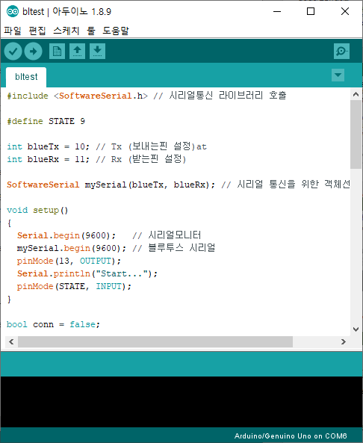
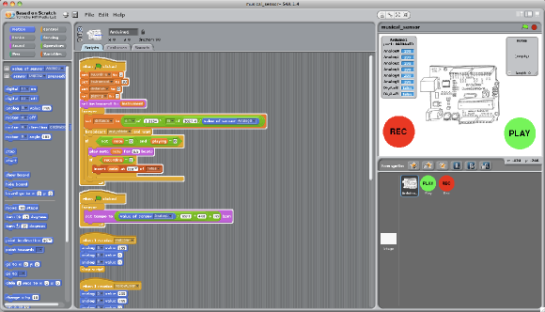
아두이노 프로그래밍
기본적인 방법 : C/C++을 사용하여 프로그램 작성
초보자용 프로그램 작성 : Scratch for Ardiono
http://s4a.cat/

